Slide 1
COMPARATIVE STUDY TO SOLVE TEXT CATEGORIZATION
CES Data SCIENCE 2017-2018
Jacques DoaN huu
Notes:
Je vais vous présenter une étude comparative afin de résoudre un probleme classique de classification de texte qui nécessite d’extraire la signification du texte

Slide 2
PROJECT MOTIVATION
DEEP LEARning OVERTAKES CLASSICAL TECHNIQUES in nLP domain
comparE Deep learning vs classical techniques to tackLe a REaL LIFE NLP Problem
Model accuracy
Model interpretability
TOOLING
SUSTAINABILITY
POSOS startup data challenge
Categorize TEXTS RELATED TO QUEStion on DRUG INTO 51 CLASSES
Few samples, MANY MISSPELLINGS, familiar writing style, drug specific vocabulary
Notes:
Avec les avancées récentes dans le domaine des GPU et la disponibilité de vaste jeux de données labelisées, les réseaux de neurones et plus exactement les réseaux profonds connaissent un spectaculaire regain notamment dans la reconnaissance d’image mais aussi dans le traitement automatique du langage.
Je pense notamment aux architectures récurrentes ou convolutionnelles qui sont capables de modéliser des séquences (de mots).
L’objectif de ce projet est de vérifier expérimentalement sur un cas réel de traitement du langage supervisé, le gain apporté par une approche « réseaux profonds », par rapport a une approche plus classique.
Ce comparatif sera multi-facette et ne se limitera pas uniquement à la qualité de la prédiction, mais tiendra compte des aspects pratiques (outillage, interprétabilité, la pérennité technologique moyen terme, …)
Une startup intervenant dans le domaine pharmacologique, POSOS, a publié un défi consistant à classer des questions portant sur des médicaments dans 51 intentions.

Slide 3
WORKBENCH ENvironment
Jupyter / python as core environment
Python packages
Matplotlib / numpy / pandas
Ntlk / pyspellschecker
Sklearn / xgboost-GPU
Keras / tensorflow-GPU
Resources
French Fasttext model
Ansm drug repository
Hardware
Macbook pro > 32-CORE PC > AWS GPU INSTance > PC GAMER (GTX 1050 GPU)
Notes:
Anedocte sur le materiel

Slide 4
Data exploration
understanding data structure helps to define the OPTIMAL learning procedure
Notes:
1ere etape importante à ne pas négliger, l’analyse des données d’apprentissage pour mieux comprendre la nature du problème à résoudre et permettant d’élaborer l’ensemble des procédures appropriées.

Slide 5
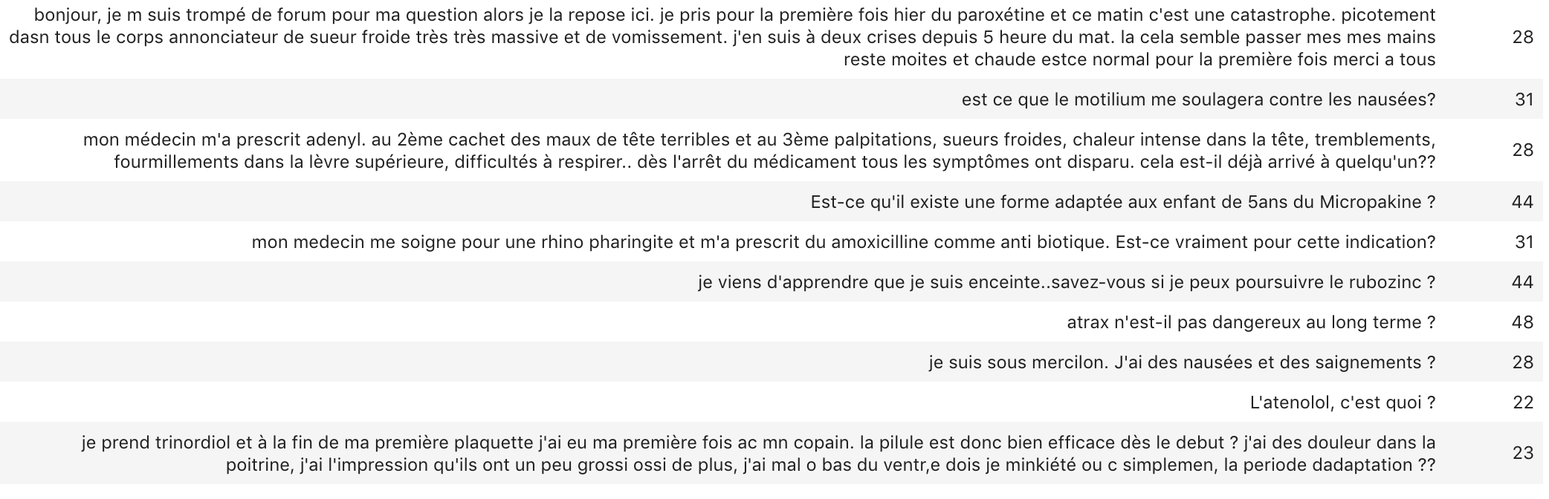
Text samples
Notes:
La cible a étét anonimisée (index).
Diversité dans le style d’écriture
Style parfois familier/approximatif (phonétique)
Faute de grammaire/orthographe
+/- concis (plusieurs phrases)
On note la présence de nom de médicaments (vocabulaire spécialisé)
Morphologie de la question: description du contexte (symptome, traitement) + la question qui fait référence au contexte précédemment exposé.

Slide 6
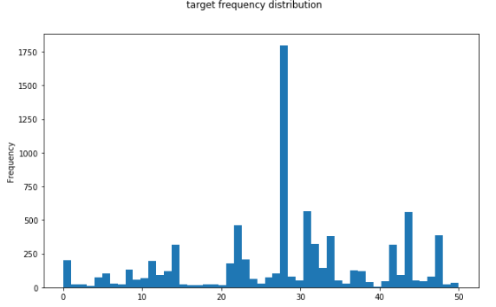
TARGET ANALYSIS
Imbalanced target distribution (51 classes)
High Standard deviation : 274
Median is under 100 samples (really short)
8000 SAMPLES for training
HOLDOUT for validation/TEST makes it shorter
Anonymized labels (1-51)
Make manual classification trickiest
Notes:
Si on observe la distribution de la cible
Nombre important de labels
Peu équilibré
Certains labels ont peu d’observations pour les caractériser
Tout ca pour dire que la tache de classification sera difficile et que l’algorithme devrait etre robustesse pour apprendre sur des données dont la distribution peu équilibrée. Notamment, les classes peu fréquentes.
Question sur des indicateurs adaptés pour ce type de distribution

Slide 7
LABEL meaning/TOPIC EXTRACTION
Manual guess on Label semantic
1st mode : drug adverse effects
2d mode : drug-disease indication/efficiency
Automatic guess with Non-negative Matrix factorization
Each topic is characterized by an ordered set of components (words)
Good matching between extracted topics and manual guess
Topic #1 matches 1st mode
TOPIC components are USED later AS FEATURE
Notes:
On va s’intéresser maintenant à la signification des labels
analyse manuelle des textes pour les classes majoritaires
Contexte est important pour discriminer (co occurrence de mots suffit elle?)
Peut etre certain médicaments sont plus sujet à des effets secondaires?
Classes particulieres : pas d’intention et intentions multiples
Extraction automatique du sujet qui est caracterisé par un ensemble de mots clés (composants)
NMF est une technique de decomposition matricielle qui permet notamment de faire de la reduction dimensionnelle dans un espace non orthogonal. Une contrainte de positivité est appliqué pour l’interprétabilité
On constate un certain de correspondance entre les intentions (label) et les sujets extraits
-> caracteristiques indicatrice du label (vraisemblance)

Slide 8
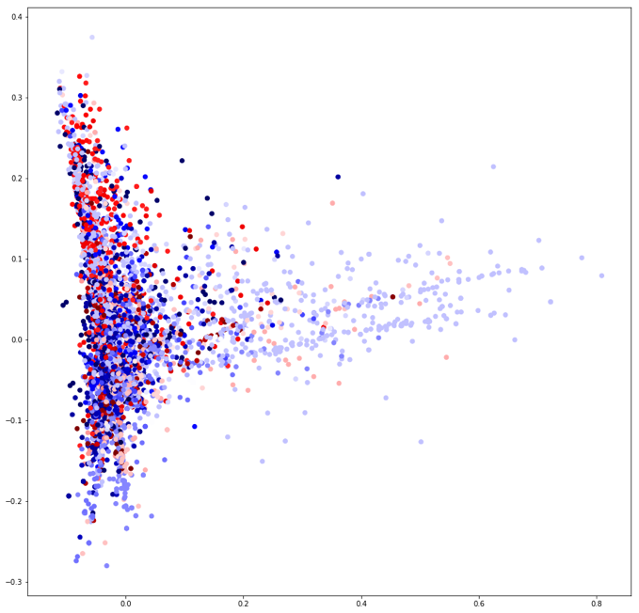
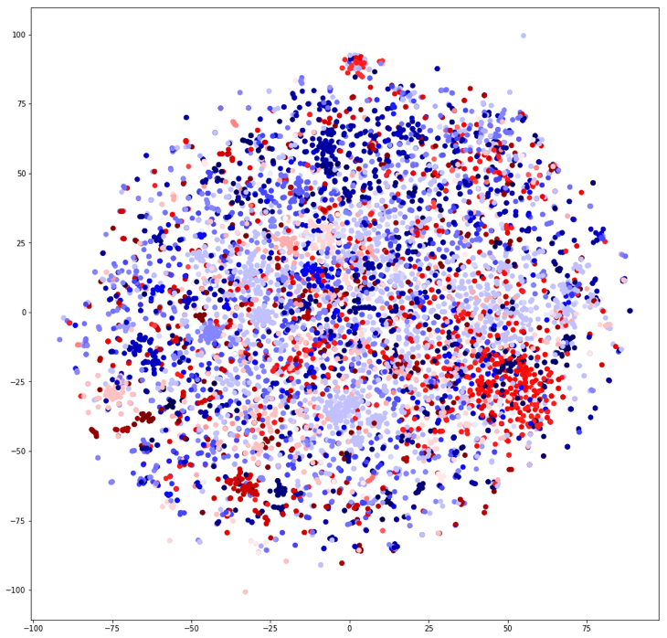
FEATURE SPACE DISTRIBUTION
2D features distribution visualization provides good hintS on classification task difficulty
USE T-SNE and PCA as dimension reduction
Per label clusters are not obviously separable
Simple bag of words representation is not enough
A more suitable rePresentation space to improve classification separability is required
Notes:
Examen de la distribution des caracteristiques dans un espace numerique
Vectorisation des textes
TF-IDF (Term Frequency Inverted Document Frequency)
Reduction dimensionnelle linaire et non lineaire
T-SNE ?
Clusters sont difficilement séparables
Si on reste dans l’espace des vocabulaires (éparse et en haute dimensionnalité : malédiction de la dimensionalité), les frontieres de separation ne sont pas franches
Il faut operer dans un autre espace ou les dimensions (caracteristiques) offre une meilleure separabilité des labels;

Slide 9
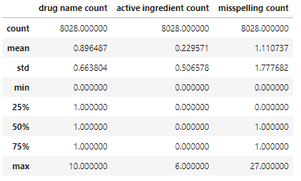
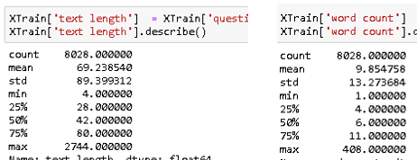
TEXT ANATOMY
Some statistics on train text corpus
Short text (word count mean = 10, high variance)
Significant misspelling estimated rate (10%)
Multi-sentence document is mainly built in 2 phases
Several sentenceS to explicit the situation/Context
Out of context question sentence
Notes:
Quelques caractéristiques sur l’anatomie des textes
Peut etre assez peu de cas avec des textes dont le contexte s’étire en longueur
Toutefois, les questions avec des plusieurs phrases…
Taux d’erreur orthographique significatif -> necessite un correction en amont

Slide 10
Named entity statistics
Drug product name entity is mostly present
Ingredient name entity is poorly present
Among gold standard entity, time entity is frequent enough to be considered
Interrogative pronoun frequencies are imbalanced
Notes:
Quelques statistiques sur l’occurrence d’entités clés
-> base pour créer manuellement des caracteristiques saillants

Slide 11
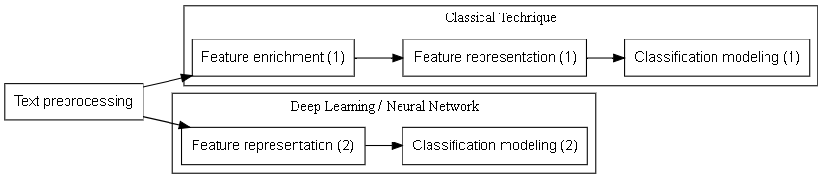
High level MODELING PIPELINE
GENErAL learning PIPELINE
Concrete learning pipeline implementationS
Notes:
Vue tres haut niveau de la chaîne de traitement pour l’apprentissage
Pre traitement du texte -> (nettoyage et simplification)
Enrichissement avec des metadonnées (entité nommées ou étiquetage morpho-syntaxique, …) ou des statistiques
Ex d’utilisation : determiner la position ou le role d’entité par rapport a un verbe
Problématique de la représentation numérique (algo ne sait pas manipuler des symboles)
Enfin, tache de classification qui opère sur des caractéristiques explicatives
La préparation de données est primordiale
En pratique, la chaine de traitement diffère suivant les possibilités fonctionnelles des 2 approches: il y a des bifurcations suivant l’approche

Slide 12
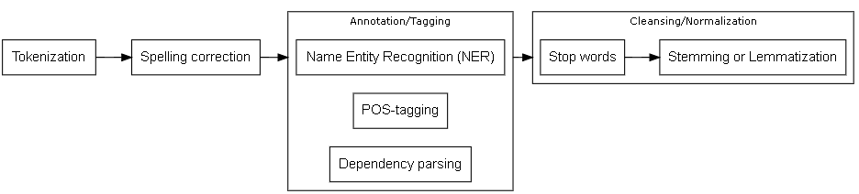
TEXT PREPROCESSING
General text preprocessing
In practice, the annotation step is underexploited on this case study
Notes:
Plus de détails sur la phase de pre traitement de texte

Slide 13
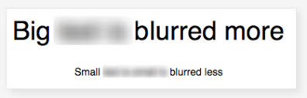
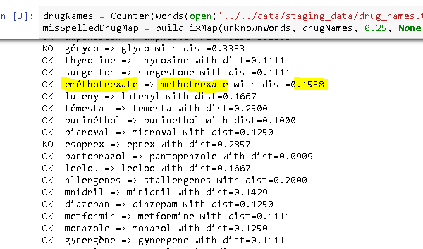
spelling correction
MisSpelled word blurs sentence meaning
Out of vocabulary words are considered as misspelled
Use fasttext vocabulary as reference
USE custom drug/ingredient vocabulary as reference too
Extracted from ANSM repository
Custom python code to find closest word from levenshtein distance point of view
583 unfixed words over Initial 2108 unknown words
Notes:
Un mot mal orthographié complique l’extraction sémantique. D’autant plus grave si il s’agit d’un jeton primordiale (eg: nom d’un médicament)
Comment identifier les mots mal ortho: utilisation de vocabulaire de reference qui n’ont pas subi de lemmatisation (conserve leur variation morphologique)
Levenshtein -> mesure de distance entre 2 mots

Slide 14
TEXT ANNOTATION/TAGGING
Named entity recognition
Custom regular expressions (gold standard : time, interrogative pronoun, ….)
Domain based recognition of drug product and ingredient entities (ansm vocabulary)
Pos tagging
Not used, text context is supposed to be captured by sequence modeling
Dependency parsing
Not used, text context is supposed to be captured by sequence modeling
In general, french language is badly supported by NLP packages making TRICKY to LEVERAGE ABOVE ANNOTATIONS
Notes:
Identification des entitiés nommés se font manuellement par
des expressions régulières
dictionaires specialisés (extrait a partir du répertoire des médicaments)
POS-tagging et dependance grammaticale ne sont pas mis en œuvre
Les paquets NLP ne gère pas ou pas bien la langue francaise

Slide 15
Text cleansing / normalization
Vocabulary space size must to be reduced to make text workable for machine
Stopwords are applied to remove irrelevant/frequent words
Stemming is applied to collapse morphological variants into their root
It eliminates irrelevant semantic distance on features
Stemming is INcompatible with word embedding whose vocabulary is not stemmed
Notes:
La taille du vocabulaire est énorme en incluant les variantes morphologiques
Il faut compresser/réduire/simplifier ce vocabulaire par 2 procédés usuels sans trop perdre en information semantique.
Point important -> stemming est compatible avec embedding
Lemmatization est plus approprié (la encore, les librairies python manquent a l’appel pour traiter la langue francaise)

Slide 16

CLASSICAL TECHNIQUES
ALL TECHNIQUES which are not relying on neural network
SVM,Gradient boosting, Hidden markov model, …
Notes:
Le pretraitement des textes est un tronc commun quelque soit la filière
Preparation de données spécifiques + estimateur de prédiction

Slide 17
Modeling elaboration
Hidden markov model As sequence modeling is FULLY suitable for NLP
BUT Few python implementationS (hmms 0.1) and this method is difficult to exploit
Compensate sequence modeling discarding with manual feature engineering
Count and distance based statistics on KEY named entities
topic likelihood features
Select xgboost as the best multi-purpose Classifier
Notes:
HMM est une modélisation probabiliste des transitions d’état ou les paramètres sont inconnus et doivent être appris sur les données d’apprentissage.
Pas de modélisation séquentielle
Gradient Boosting est une technique ensemble qui empile notamment des arbres de decision qui corrigent itérativement le résidu d’erreur laissé par l’estimateur précédent
Tres populaire + polyvalent + leaderboard Kaggle

Slide 18
Text vectorization
TF-IDF (Term frequency inverse document frequency)
Document is represented as a numerical vector in word space
Word order (context) is lost
Word co-occurrence is caught to explain target
PCA (principal component analysis) as fast linear dimension reduction
300 dimensional output space similarly to fasttext model
Notes:
Le contexte (comment un mot se positionne par rapport aux autres mots)
Ex:
Pilule et prise de poids (proximité, mise en balance)
T-SNE est tres lent (complexité algorithmique), plutôt destiné par la visualisation

Slide 19
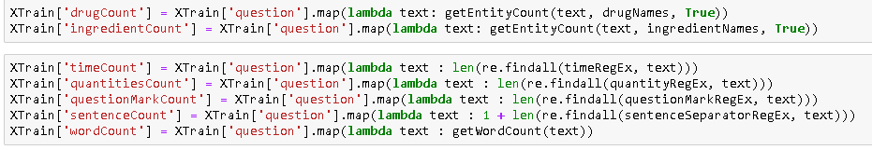
Text Statistics AS eXTRA FEATURE
Basic Statistics on text anatomy
Word count, sentence count, …
statistics on named entities
Named entities are identified by its domain or thanks to custom regular expressions
Count based statistics (drug product name, time, quantity, …)
distant based statistics (word distance between 2 entities)
It captures the relative word order on key entities
Notes:
Distance entre mot peut être négative

Slide 20
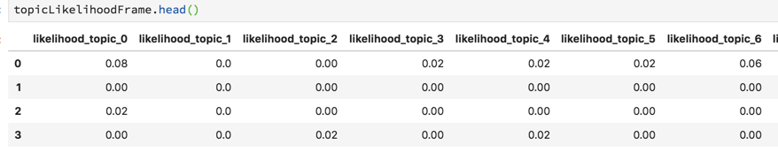
Topic likelihood feature
Extract 50 topics with nmf algorithm
Expect topic matches label with HIGH correlation
Compute the probability that a text is related to the topic as
P (TOPIC |TEXT) = intersect_count(WORDS(TEXT), topic_components)/ Count (topic_components)
Notes:
Procédé pas très orthodoxe
Un sujet extrait par NMF est défini par ses composants (jeton)
Calcul de la proba qu’un texte soit en rapport avec un sujet
On compte sur le fait que les sujets soient corrélés avec les labels
Le jeu de ses proba d’appartenance a un sujet peut etre discriminante

Slide 21
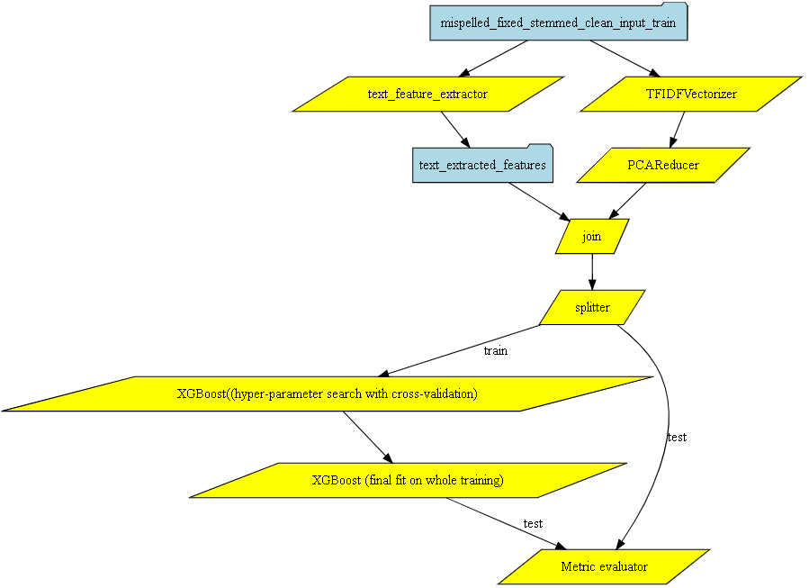
Classical method pipeline overview
Notes:
Mesure de performance sur test (capacité de généralisation)
15%
Reduit d’autant plus les données d’apprentissage
Dilemme entre quantité de données pour l’apprentissage et la robustesse de la prise de perf sur test
Pas de découpage stratifié meme si la cible est déséquilibrée -> aléatoire

Slide 22
hyper-parameters SEARCH
Focus on SMALL SUBSET OF instrumental hyper parameters
max_depth
min_child_weight
n_estimators
learning_rate (eta)
They are ‘grid-searched’ with Cross validated dataset to find the optimal values
Even with gPU acceleration, grid search was very slow
Once hyper-parameters are fixed, fit the model on the whole training set
Notes:
Ces params contrôle la complexité de la modélisation (partitionnement)
CV -> evite d’introduire des biais dans la modelisation du a un choix arbitraire de découpage.
Interessant d’observer la variabilité de l’erreur sur le fold (validation)
Critère d’arret pour éviter le surapprentissage (patience)
ETA permet d’atténuer les contributions des arbres qui corrigent les erreurs successives
Ajustement final fait qu’on n’a plus qu’une estimation moyenne de l’erreur de generalisation

Slide 23
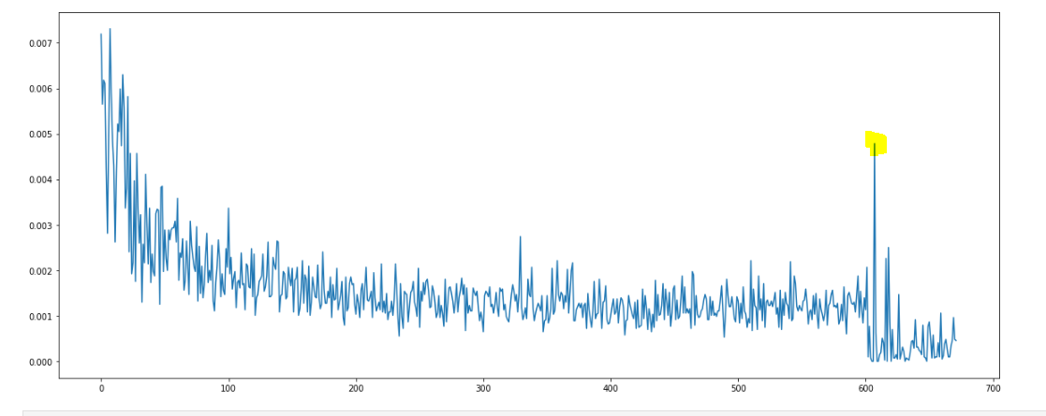
Performance resultS
Poor accuracy on test SET
micro F1-score macro F1-score support
0.63 0.44 1205
Micro Score is more meaningful for OUR CASE STUDY with label imbalance
EXTRA features (at the tail) have unexpectedly low explanatory importance
Notes:
La moyenne Micro est une mesure globale de la qualité de la classification quelque soit la classe
La moyenne Macro est la moyenne des erreurs/précisions relevés par classe: il ne tient pas compte de la distribution de la cible
F1 score est une moyenne harmonique entre la precision et le rappel
La fonction objective (ou de perte) tient compte de la distribution de la cible, il est préférable d’aligner la métrique d’evaluation de la perf par rapport a celle qui est utilisé par l’optimiseur
Les caractéristiques ajoutées manuellement sont peu probants en regardant l’importance des variables
Count –> peut etre pas tres pertinent
Gain moyen apporté par chaque variable, semble etre meilleur (quantitatif)

Slide 24
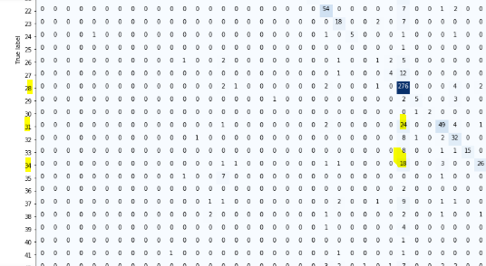
Context ambiguity
Confusion matrix shows high confusion between label 28 and 31
Label 28: drug-disease contraindication
Label 31: drug-disease indication
It confirms that learner doesn’t grasp context (in particular the negation here) and operates only on word co-occurrence
Notes:
Decision -> classe ayant la proba le plus élevée
Limite de la classification sur l’occurrence simultanée de 2 indicateurs

Slide 25
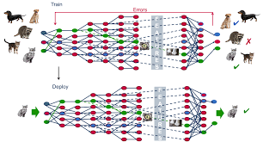
DEEP LEARNING
All-In-one modeling inspired from brain architecture
Notes:
Estimateur universel ou on construit une architecture d’apprentissage de manière tres flexible/fine.
Boite a outil avec la difficulté de choisir la bonne architecture qui réponde aux spécificités du problème a resoudre

Slide 26
NN Modeling elaboration
NN (Neural network) is capable to model sequence
Document is represented as a M-gram structure of words (padding)
Word is itself vectorized into a reduced K-dimensional numerical space
Word embedding is implemented in a neural network fashion
N Documents are represented as a sparse NxKxM numerical matrix
No stemming is applied (incompatible with word embedding)
Different nn architectures are tested
Notes:
Quelques principes qui vont guider l’élaboration de la representation des textes et de la modélisation
Un reseau unique qui englobe les problematiques de representation et d’estimation
Privilègie les architectures qui peuvent traiter les sequences (interdépendances des mots dans une sequence)
Il y a plusieurs options architecturales a tester

Slide 27
Word embedding
Word embedding projects words into numerical space where distance is semantic aware
Words sharing same context in text are closer in such space
It’s a powerful NLP vectorizer which learns on text corpora
Domain specific corpus (drug domain in our case study)
Keras provides a embedding layer wrapper
General corpora (wikipediA, …)
Fasttext model is available in french language
Notes:
Principe : mots interchangeables dans un context donné sont semantiquement proches
Reduction dimensionnelle piloté par la proximité semantique
Permet de limite la perte semantique en cas de simplification

Slide 28
Out of vocabulary handling
Word embedding is limited to the vocabulary it learns from text corpora
Common Out of vocabulary handling is to generate random vector
One novel alternative is to generate a vector close to the vector representing the hypernym/entity of the unknown word plus a small stochastic variation
Entity is usually part of the embedding vocabulary
Small variation is based on random generator taking the word as seed
This is typically appLicable TO drug product name and ingredient
XANAX -> vector(‘médicament’) + small_random_vector(SEED=Xanax)
Notes:
Situation commune surtourt si le vocabulaire est spécialisé
Etat de l’art : transfert de modele de plongement
Projeter les mots inconnus vers leur entité plus une variation stochastique afin que les mots identiques soient projetés sur le meme point.
Amplitude de cette variation stochastique

Slide 29
Architecture candidates
Dense neural network (dnn)
Ad-hoc word embedding
Non sequenCE learning
Recurrent neural network (RNN/LSTM)
General vocabulary embedding + drug domain extension (OOV handling)
Native sequence learning
Convolutional neural network (CNN)
General vocabulary embedding + drug domain extension (OOV handling)
2 VARIANTS : SEQUENTAL Or parallel ConvolutionaL layers
sequence learning with 1D sliding window convolution

Slide 30
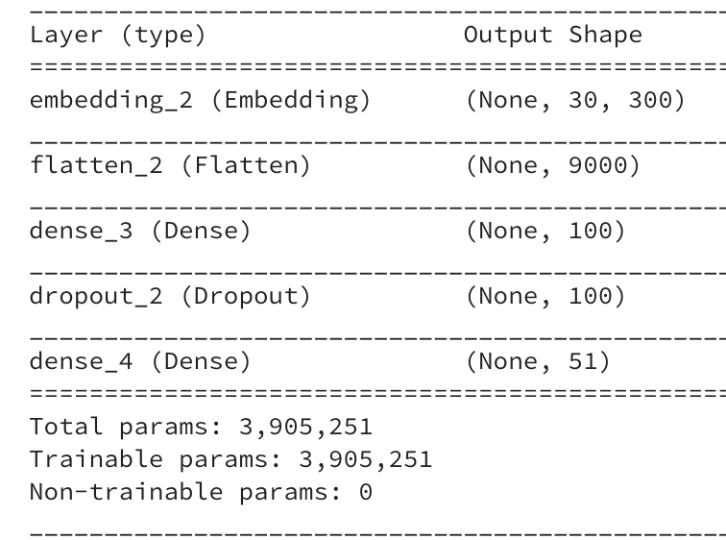
Dense neural network
Custom embedding is built upon training set
Small corpus but task domain specific
2 dense layers
Last one is activated with softmax to produce class probabilities
1 dropout layer aimed to regularize NN
Use as performance toy baseline
Notes:
Base pour estimer le gain apporté par des architectures plus sophistiquées
Principe de parcimonie

Slide 31
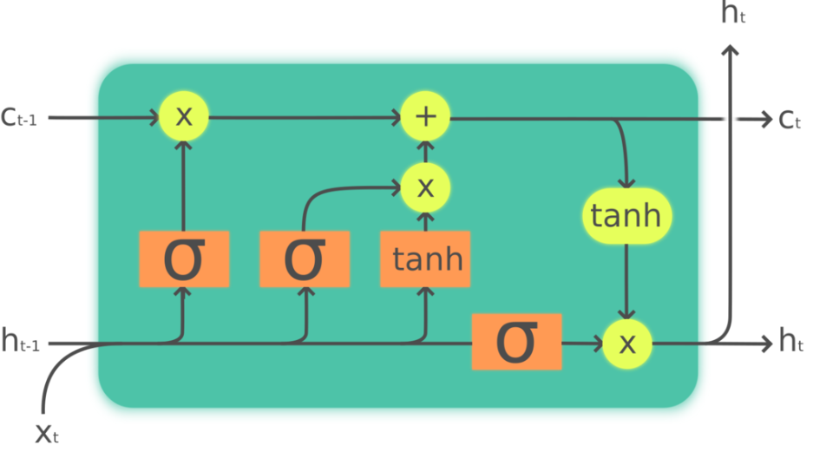
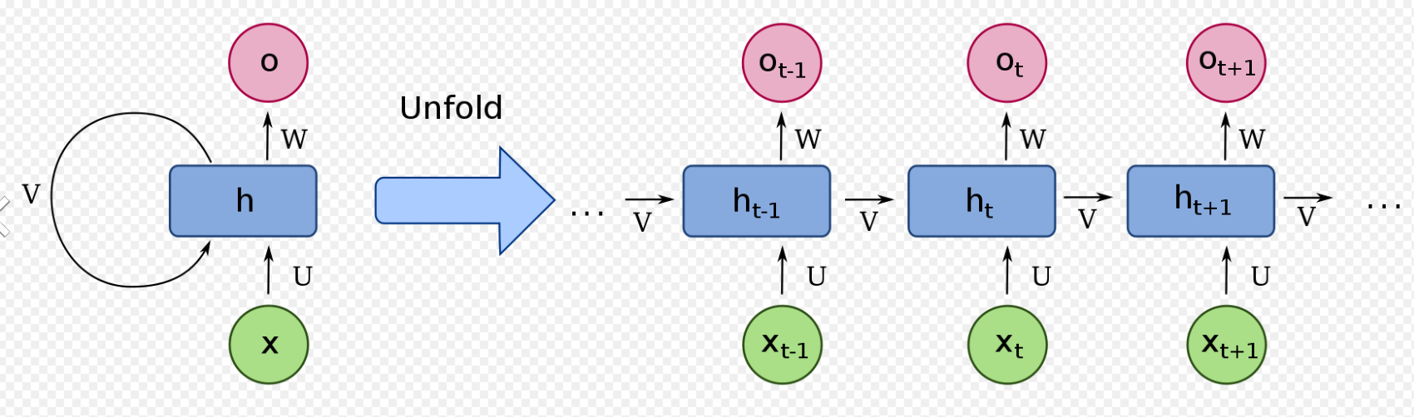
RNN architecture with LSTM unit
Support natively sequence learning
LSTM unit enables to deal with long tail dependency
BIDIRECTIONAL WRAPPER captures in additional backward dependency
CUDNNLSTM keras wrapper is fast ligthning
Neural network is composed of
General vocabularY embedding layer
LSTM layer
Dense layer
Probability Normalization layer (softmax)
LSTM unit
Recurrent Neural Network
Notes:
Dans un réseau normal, entrée et sortie sont indépendants
Introduire un état intermediaire h (mémoire) au temps t qui dépend d’une entrée x(t) et de l’état précédent. Combination lineaire des x(t) et s(t-1) avec une fonction d’activation non lineaire
Many-to-one RNN
LSTM resolves vanishing gradient
LSTM cellule (micro-architecture) qui comportent 3 portiques (entrée, sortie et oubli) qui régulent la mise a jour de l’etat de la mémoire
X -> filtre
Sigma -> sigmoid
Test bidirectionnel ou directionnel (gauche vers la droite)
Matrice de plongement (chaque mot -> vecteur)
Dense -> completement connecté

Slide 32
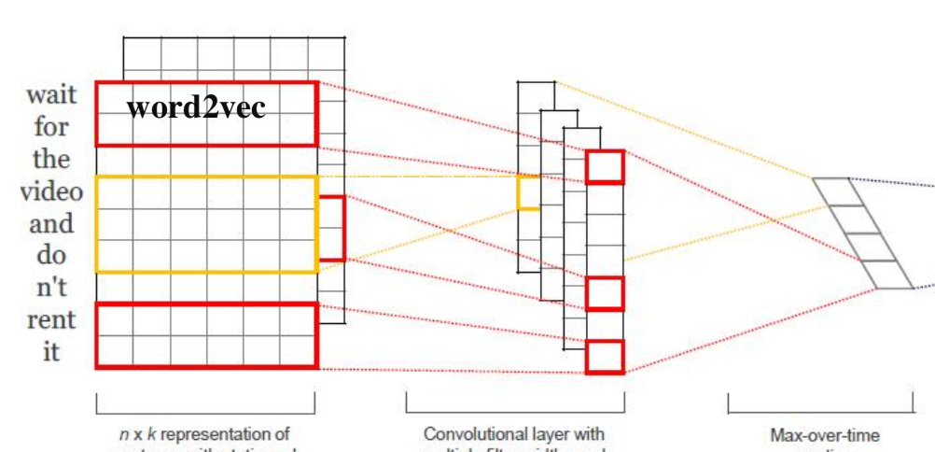
CNN architecture
Convolute word sequence with 1D sliding window to catch local context
2 architecturE variants
Parallel CNN layers
Sequential CNN Layers
Neural network is composed of
General vocabulary embedding layer
CNN layers
Dense layer
Probability Normalization layer (softmax)
Notes:
Convolution?
CNN + MaxPooling
Variante par rapport RNN -> couche de representation

Slide 33
Architecture / Hyper-parameters search
This is the major DOWNside of the NN approach
Finding a good architecture is HARD and somehow empirical
Number of layers? Dropout required? Parallel or sequential Layers?
Many non intuitive hyper parameters to setup
CNN number of filters, CNN kernel size, drop out ratio, recurrent constaint,…
Beginner BETS on non optimal default parameters and tests arbitrarily some values
Grid search and cross validation are not supported natively
NN train is moreover very slow without high end GPU making grid search void
BOOSTRAP from «magic » numbers unveiled in PAPERS tackling TEXT classification
References are provided in appendix
It’s the counterpart of the NN versatility and learning performance

Slide 34
NN Tuning
Sequence MAX LENGTH
search RANGE : 15, 20, 25, 30 (word count mean: 9, std deviation: 13)
LTSM
Backward or Bidirectional dependency
PARALLEL CNN (refer to REF1& REF3)
3 Filter sizES : 3, 4, 5 (3 parallel convolutional branches)
3 MAX POOLING SIZES : 1
Add DROPOUT layers even if REF3 asserts marginal gain (drop ratio: 40%)
SEQUential CNN (refer to REF2 & REF3)
3 Filter SIZES : 3, 4, 5 (sequential)
3 MAX POOLING SIZES : (1, 2, 5), (1,2, 5) , (1, 4, 10)
Add DROPOUT layers even if REF3 asserts marginal gain (drop ratio: 40%)

Slide 35
Performance results
Early stopping is enable to avoid overfitting
Performance on TEST is not conclusive
ParalleL cNN and LSTM deliver relatively the best performance
Sequential CNN is suprisingly below
GENERAL low PERFORMANCE is likely due to both data shortage and inexperience on NN tuning
Architecture | Micro F1 score | Macro F1 score
DNN | 60% | 40%
RNN/LSTM (no bidirectional) | 65% | 44%
Parallel CNN | 67% | 48%
Sequential CNN | 61% | 45,7%
Notes:
Taux d’apprentissage adaptatif (LRPlateau rappel)
Fossé entre les score micro vs macro
Risque de surapprentissage

Slide 36
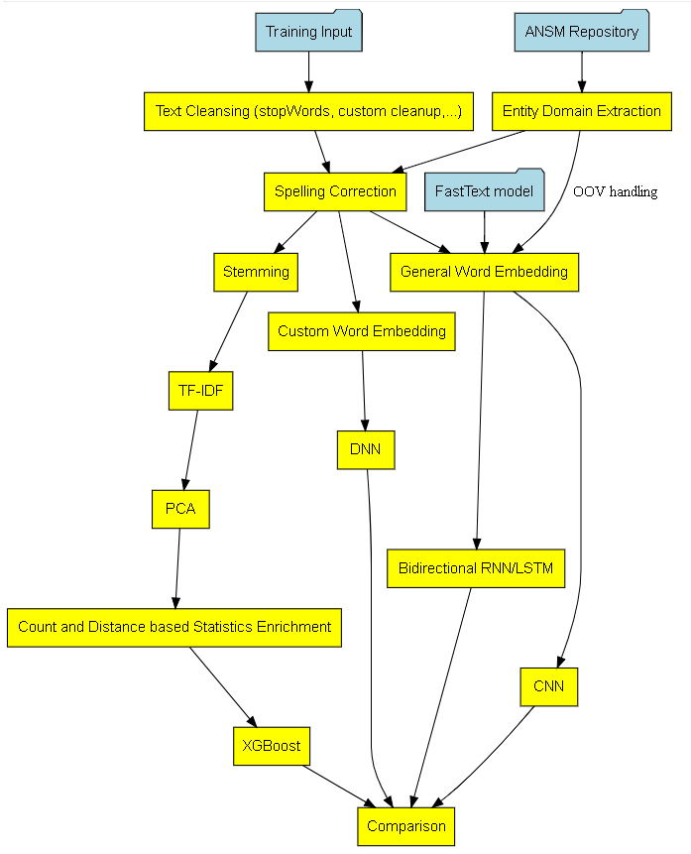
Modeling comparison
Notes:
Vue générale des différents chemins d’apprentissage
Interessant pour les comparer

Slide 37
Model interpretability
DEEP LEARNING gives in general outstanding accuracy but it’s lacking in the field of model interpretability
No native support of variable importance (use exogeneous estimator like LIME)
No individual contributionS at prediction time
Non intuitive hyper parameters (difficult to understand its effect to the performance)
Sklearn/XgBOOST offers a better support of interpertability (variable importance and individual contribution)
This is the well-known DILEMMA between accuracy and interpretability

Slide 38
TOOLING
Sklearn is much more a powerful but disparate toolkit perfectly integrated with other packages (matplotlib, xgboost, …)
It supports nicely standard methodologies (cross validation, grid search, …)
It runs on regular machine
In contrast, deep learning is an one-stop-shop learning framework
Keras abstract layer simplifies dramatically the network construction
Tensorboard provides useful visualization but features are still limited
It requires GPU acceleration

Slide 39
sustainability
Xgboost/Sklearn and Tensforflow/Keras are supported by a strong community
Nevertheless, Research on Deep learning seems to be more active
What is counting finally is the capacity to provide good performance in an acceptable execution time on your particular prediction TASK

Slide 40
STATE OF ART
This is an ACADEMIC Comparative study isolating techniques and their variants
Objective is to highlight their respective strength and weakness
In real life, winning practiceS advocate to
Try several techniques and keep the one delivering the best performance
Combine them
Rnn and cnn architectures
Word embedding + manual feature extraction

Slide 41
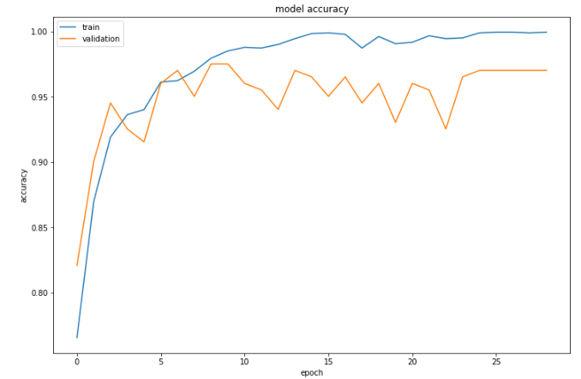
Too Few Samples/Too Many Target Effects
Multiclass learning is tricky with imbalanced/numerous labels and low samples
Performance in consequence is low (67% at BEST)
In better condition (KEEP the 2 most frequent classes to predict) with LSTM
Learning curve looks much more appealing
Micro F1-score on test reaches 92% with LSTM!
Learner needs sufficient data with FAIRLY balanced distribution

Slide 42
takeaways
Non conclusive performance results (67% micro F1-score at best)
Extracting sense from natural language is hard ( especially with familiar french !)
Too few samples and too many target classes
Disappointing relative gain obtained with sequence learning (CNN or LSTM)
DL is extremely flexible, highLY efficient but tricky to tune
classical Technique is more easy to setup but exhibits some performance limitations
rewarding Return of experience on key Data science methodology
DATA Exploration and analysis
Data preparation (feature representation)
Modeling/architecture selection + Hyper parameters search
Result analysis and improvement loop-back

Slide 43
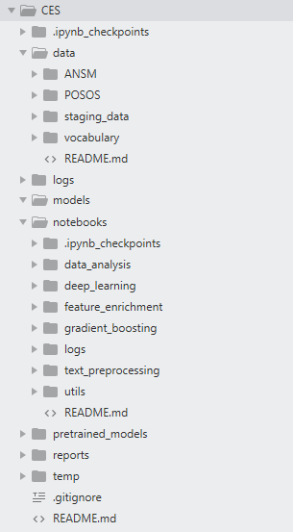
appendix
POSOS DATA CHALLENGE DESCRIBED AT
https://challengedata.ens.fr/fr/challenge/33/predisez_la_reponse_attendue.html
Runnable notebooks available at
https://github.com/jhuu32/CES
BLOG/PAPER REFERENcES
Convolutional Neural Networks for Sentence Classification (REF1)
https://arxiv.org/abs/1408.5882
TEXT CLASSIFICATION WITH sequentiaL CNN GITHUB PROJECT (REF2)
https://richliao.github.io/supervised/classification/2016/11/26/textclassifier-convolutional/
Sensitivity Analysis of Convolutional Neural Networks for Sentence Classification (REF3)
https://arxiv.org/abs/1510.03820

Slide 44
One last thing
VERY LAST NN EXPERIMENT with RNN, GRU and attention architecture
GRU is a more recent and simple unit than LSTM
Micro F1 score = 68,5%
https://github.com/jhuu32/CES/blob/master/notebooks/deep_learning/deep_learning_GRU_attention_with_fasttext_embedding.ipynb
Modeling improvement is never ending !

